Slide 3
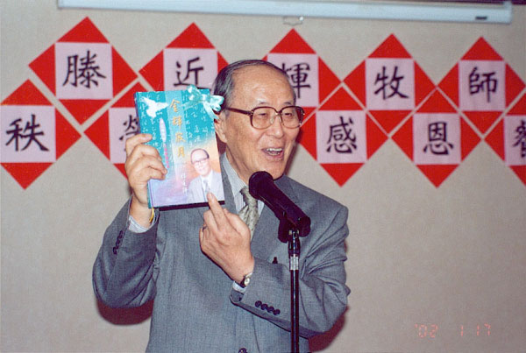
滕近辉牧师
1922年1月15日－2013年12月19日

Slide 4
事奉的真义和应用

Slide 5
事奉的真义和应用
事奉 TO SERVE
TO SERVE TEA?
TO SERVE WHAT?
TO SERVE WHOM?

Slide 6
事奉的真义和应用
事奉 (?)
人奉 (!)

Slide 7
事奉的真义和应用
侍奉
〤侍奉事
〤侍奉工

Slide 8
事奉的真义和应用
侍奉神
侍奉人

Slide 9
事奉的真义和应用
侍奉神
侍奉人

Slide 10
事奉的真义和应用
1.侍奉神
2.侍奉人
借着事奉人
来事奉神

Slide 11
林后8:5
并且他们所作的、
不但照我们所想望的、
更照神的旨意、
先把自己献给主、
又归附了我们。

Slide 12
事奉的真义和应用
一般的观念:事奉是
在教会
某方面的工作
(?)

Slide 13
事奉的真义和应用
事奉神，
最基本就是
相信祂，
信靠祂。

Slide 14
十诫: 出20:3-5
除了我以外、
你不可有别的神。
4 不可为自己雕刻偶像…
5 不可跪拜那些像、
也不可事奉他、

Slide 15
路2:36-37
又有女先知名叫亚拿、
37 现在已经八十四岁、并不离开圣殿、
禁食祈求、
昼夜事奉神。

Slide 16
约6:27-29
不要为那必坏的食物劳力、要为那存到永生的食物劳力、就是人子要赐给你们的．因为人子是父神所印证的。

Slide 17
28 众人问他说、我们当行什么、纔算作神的工呢29 耶稣回答说、
信神所差来的、
这就是作神的工

Slide 18
事奉的真义和应用
事奉神，
相信祂，
信靠祂。
不一定是在教会中

Slide 19
出20:8-10
当记念安息日、守为圣日9 六日要劳碌作你一切的工．10 但第七日是向耶和华你神当守的安息日．

Slide 20
出20:8-10
9 六日要劳碌
abad H5647
(=出20:5 也不可事奉他)
作你一切的工．

Slide 21
罗12:1
所以弟兄们、我以神的慈悲劝你们、将身体献上、当作活祭、是圣洁的、是神所喜悦的．你们如此事奉、乃是理所当然的。

Slide 22
事奉的真义和应用
将身体献上、
当作活living祭、
生命的事奉
「生命影响生命」

Slide 23
事奉神, 必须专一地事奉
太4:8-10
10 耶稣说、撒但退去罢
因为经上记着说、
『当拜主你的神、
单要事奉他。』

Slide 24
事奉神, 必须专一地事奉
专一，
即全部、
全然

Slide 25
路16:13
一个仆人不能事奉两个主．不是恶这个爱那个、就是重这个轻那个．
你们不能又事奉神、又事奉玛门。玛门=财利

Slide 26
路16:13
一个仆人不能事奉两个主.
不是恶这个爱那个、就是重这个轻那个．
你们不能又事奉神、又事奉玛门。玛门=财利

Slide 27
可12:29-30
耶稣回答说、第一要紧的就是说、以色列阿你要听.主我们神、是独一的主。30 你要尽心、尽性、
尽意、尽力、爱主你的神

Slide 28
事奉神, 必须专一地事奉
献给主：最好的、
次好的、…
最坏的。

Slide 29
事奉神, 必须专一地事奉
专一，
要
先认识神

Slide 30
约16:2-3
人要把你们赶出会堂．并且时候将到、凡杀你们的、就以为是事奉神。3 他们这样行、是因未曾认识父、也未曾认识我。

Slide 31
路10:38-42 他们走路的时候、耶稣进了一个村庄．有一个女人名叫马大接他到自己家里39 他有一个妹子名叫马利亚、在耶稣脚前坐着听他的道。

Slide 32
40 马大伺候的事多、心里忙乱、就进前来说、主阿、我的妹子留下我一个人伺候、你不在意么．请吩咐他来帮助我。

Slide 33
41 耶稣回答说、马大、马大、你为许多的事、思虑烦扰．42 但是不可少的只有一件．马利亚已经选择那上好的福分、是不能夺去的。

Slide 34
事奉神, 必须专一地事奉
专一，
言听继从

Slide 35
约4:34
耶稣说、我的食物就是
遵行差我者的旨意、作成他的工。

Slide 36
林前4:1-4
人应当以我们为基督的
执事、 = 侍从，即侍卫
为神奥秘事的管家。
2 所求于管家的、是要他有忠心。

Slide 37
3 我被你们论断、或被别人论断、我都以为极小的事．连我自己也不论断自己。4 我虽不觉得自己有错、却也不能因此得以称义。但判断我的乃是主。

Slide 38
林前3:5-6
亚波罗算什么．保罗算什么．无非是执事、照主所赐给他们各人的、引导你们相信。6 我栽种了、亚波罗浇灌了．惟有神叫他生长。

Slide 39
林前12章4
恩赐原有分别、圣灵却是一位5 职事也有分别、主却是一位。6 功用也有分别、神却是一位、在众人里面运行一切的事。

Slide 40
7 圣灵显在各人身上、是叫人得益处。8 这人蒙圣灵赐他智慧的言语．…11这一切都是这位圣灵所运行、随己意分给各人的。

Slide 41
12就如身子是一个、却有许多肢体、而且肢体虽多、仍是一个身子．基督也是这样。

Slide 42
事奉神, 必须专一地事奉
专一， 就是
让神工作

Slide 43
林后4:6-7
那吩咐光从黑暗里照出来的神、已经照在我们心里、叫我们得知神荣耀的光、显在耶稣基督的面上

Slide 44
7 我们有这
宝贝放在瓦器里、
要显明这莫大的能力、是出于神、不是出于我们。

Slide 45
徒1:8
但圣灵降临在你们身上、你们就必得着能力．
并要在耶路撒冷、犹太全地、和撒玛利亚、直到地极、作我的见证。

Slide 46
太5:13-16
你们是世上的盐．...14 你们是世上的光．…
16 你们的光也当这样照在人前、叫他们看见你们的好行为、便将荣耀归给你们在天上的父。

Slide 47
讨论：如何全然专一地事奉神:–
在家庭中、
在职场或校园里、
在社交生活中、
并在教会中...?

